Slide 1
Հայ Մշակույթը IX-XIVդդ.
Քեշեշյան Լարիսա Աշոտի, հայ ժողովրդի պատմության ուսուցիչ

Slide 2
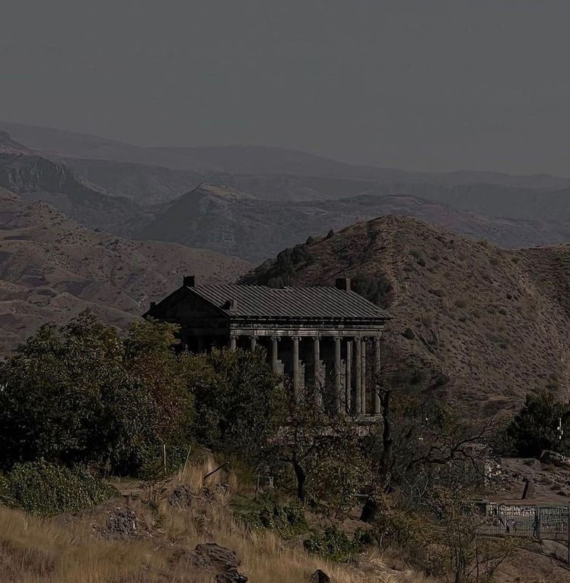
Զարգացած միջնադարի հայկական ճարտարապետություն
9-14-րդ դարերում պատմական հայրենիքում և Կիլիկիայում ձևավորված հայկական ճարտարապետություն[1]։ Դա հայկական միջնադարյան ճարտարապետության երկրորդ՝ միջին փուլն է (վաղ՝ 4-8-րդ դարեր, զարգացած՝ 9-14-րդ դարեր, ուշ՝ 15-17-րդ դարեր)։ Այդ շրջանի հայկական մշակույթն ընդունված է ուսումնասիրել երեք փուլով. Բագրատունիների թագավորություն (885-1045), Կիլիկյան Հայաստան (իշխանություն և թագավորություն՝ 1080-1375) և Զաքարյան իշխանապետություն (1200-1261)։

Slide 3
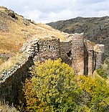
Հայաստանը զարգացած միջնադարում
Հնուց ի վեր Հայկական լեռնաշխարհում գործող համահայկական պետությունը, որը ղեկավարվել էր երեք արքայատոհմերի կողմից[Ն 1] ավելի քան մեկ հազարամյակ՝ մ.թ.ա. 570 - մ.թ. 428 թվականներ, վաղ միջնադարում վերացել էր։ Հայաստանը երկու անգամ (387, 591) բաժանվել էր Հռոմեական (395 թվականից՝ Բյուզանդական) կայսրության և Սասանյան Պարսկաստանի միջև, ապա միավորվել և դարձել Արաբական խալիֆայության վարչական միավոր՝ Արմինիա։

Slide 4
Հայ իշխանական տների, մասնավորապես՝ Բագրատունիների, Սյունիների ու Արծրունիների պայքարի շնորհիվ վերականգնվում է համահայկական պետությունը՝ Բագրատունիների թագավորությունը (885-1045)։ Երկրում տեղի է ունենում քաղաքական և տնտեսական առաջընթաց, որը հանգեցնում է մշակութային վերածնունդին ու արվեստի զարգացմանը[2]։ Պետականության վերականգնումից ու ամրապնդումից հետո հայ թագավորները սկսում են հովանավորել հայկական դպրոցը, գիտության ու արվեստի զարգացումը։ Զարգացած միջնադարում առաջանում են նոր քաղաքներ, որոնք կարիք ունեին աշխարհիկ կրթություն ստացած, բնական գիտություններին, իրավագիտությանն ու բժշկագիտությանը տեղյակ մարդկանց։ Հարևան քրիստոնեադավան և իսլամադավան երկրների հետ շփման արդյունքում ավելի է կատարելագործվում հայկական մշակույթը։

Slide 5
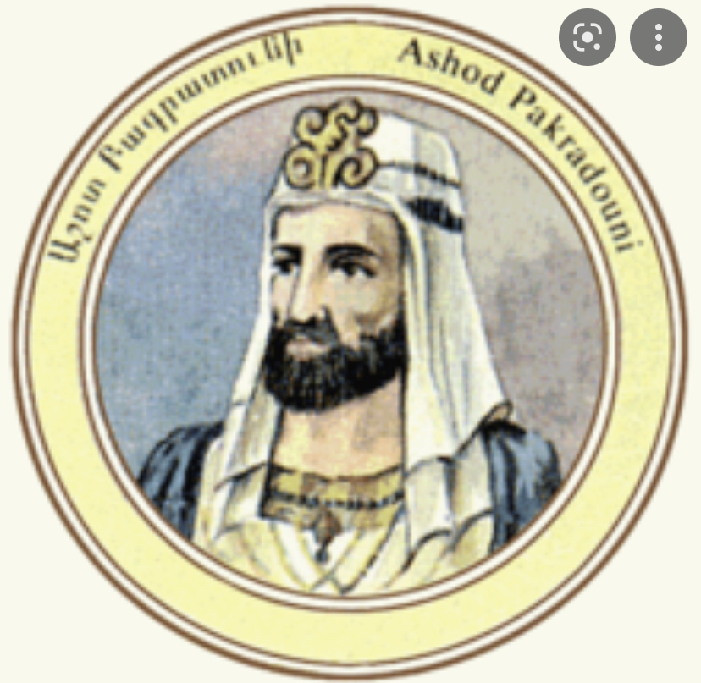
Ուշ շրջան
Բագրատունիների թագավորության գոյության ընթացքում (10-րդ դար) երկիրը բաժանվել էր մի քանի թագավորությունների և իշխանությունների, որոնք պետության կործանումից հետո դրանք անցնում են նախ Բյուզանդական կայսրության, ապա՝ Սելջուկյան սուլթանության կազմ։ 12-րդ դարում վրաց միապետերի, մասնավորապես՝ Դավիթ Շինարարի (1089-1125) և Թամար թագուհու (1184-1213) շնորհիվ, հյուսիսային և արևելյան Հայաստանի մեծ մասն ազատագրվում է վրաց զորքերի հրամանատար Սարգիս Զաքարյանի, ապա՝ իր որդիների՝ Զաքարեի ու Իվանեի գլխավորությամբ[3]։ Այդպես վրաց թագավորության կազմում վերականգնվում է հայոց պետության մի մասը՝ Զաքարյան իշխանապետությունը[4]։ Միաժամանակ բուն Հայկական լեռնաշխարհի սահմաններից դուրս գտնվող Կիլիկիայի հայկական իշխանությունը վերածվում է թագավորության՝ ամուր կապ հաստատելով Միջերկրական ծովի արևելյան ափին ձևավորված խաչակրաց պետությունների հետ[5]։

Slide 6
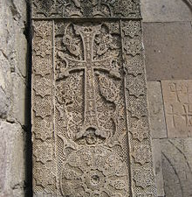
Այդպիսով՝ ամբողջ զարգացած միջնադարի ընթացքում՝ 9-14-րդ դարերում, Պատմական Հայաստանում ու դրան կից տարածքներում, եղել են լուրջ նախադրյալներ՝ հայկական մշակույթի ու արվեստի զարգացման համար։ Դա առաջին հերթին արտացոլվել է ճարտարապետության ու շինարարության վրա. այդ ժամանակահատվածում ստեղծվել են Հայաստանի առավել հայտնի կոթողները, վանական համալիրներն ու ամրոցները, ինչպես նաև՝ ձևավորվել է հայկական ինքնատիպ հուշարձան՝ խաչքարը[6]։

Slide 7
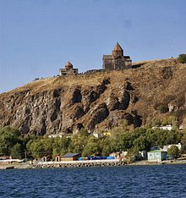
Սևանի ավազան
Հայկական ճարտարապետության զարգացումն առաջին հերթին պահմանավորված էր զարգացած միջնադարում դպրոցների բացմամբ. վանական համալիրներին կից կամ դրանց ներսում 9-14-րդ դարերի ընթացքում բացվել են տարբեր աստիճանի շուրջ 80 դպրոցներ (առանձնական և հասարակական դպրոցներ ու վարդապետարաններ)։ Դրանց համար կառուցվում էին ընդարձակ շինություններ, որոնք պետք է ներառեին նաև գրադարան-մատենադարաններ, դպրանոցներ, ձեռագրատներ և այլն։ Կրթական համալիրներին կից ընթանում է կամուրջների ու իջևանատների կառուցումը։ Զարգացած միջնադարում կառուցվել են մեծ քանակությամբ բերդեր և ամրություններ, որոնց շուրջ ձևավորվել է քաղաքը։ Այն հայտնի էր շուկայով ու արհեստանոցներով, վանքերով ու եկեղեցիներով, իսկ ամրոցից ներս գտնվում էր միջնաբերդը, որտեղ կային պալատներ, բաղնիքներ և այլ շինություններ[8]։

Slide 8
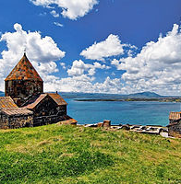
9-րդ դարի վերջին Աշոտ Ա շահնշահի դուստր Մարիամ Բագրատունին կառուցել է զարգացած միջնադարի առաջին եկեղեցիներից մեկը՝ Սևանավանքը։ Այն բաղկացած է երեք կառույցներից, որոնցից երկուսը՝ սուրբ Առաքելոց և սուրբ Աստվածածին, պահպանվել են, իսկ երրորդը կառուցվել է ավելի ուշ։ Առաքելոց եկեղեցու թմբուկի արևելյան նիստին պահպանվել է շինարարական արձանագրությունը՝ գրված 874 թվականին։ Աստվածածին եկեղեցին ունի նույն եռաբսիդ հորինվածքը։ Եկեղեցին ունեցել է գավիթ, որն ավերվել է 1930-ական թվականներին։ Սյուներն ունեցել են փայտե քանդակազարդ խոյակներ։ Մարիամ իշխանուհու կողմից կառուցած եկեղեցիներից է նաև Շողագավանքը։ Եկեղեցին ավերված է, պահպանվել են հյուսիսային պատը և մյուս հատվածների հիմնապատերը։ Այն եռաքսիդ, չորս անկյուններում միահարկ ավանդատներով եկեղեցի է։ Ճակատները կիսաշրջանաձև են, ունեն զույգ խորշ։ Վանքի շուրջ կա ընդարձակ գերեզմանատուն՝ բազմաթիվ տապանաքարերով և խաչքարերով[9]։

Slide 9
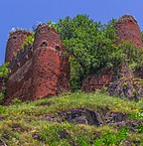
Գարդման և Արցախ
Արևելյան Հայաստանում հատկապես զորեղ էին պատմական Սյունիք և Արցախ աշխարհների տարածքում ձևավորված իշխանությունները։ Դրանք, հենված լինելով լեռնային անմատչելի բերդերի ու ամրոցների վրա, ամուր ապավեն էին Բագրատունիների համար՝ 850-855 թվականների համահայկական ապստամբության և անկախության վերականգնման տեսանկյունից։ Արցախի հյուսիսում գտնվում էին Փառիսոսի և Գարդմանի իշխանությունները (9-11-րդ դարեր)։ Դրանք ձևավորվել էին 9-րդ դարում։ Այստեղ կառուցվել են Փառիսոսի, Չարեքա, Գարդմանի բերդերը, մեծաքանակ վանքեր ու եկեղեցիներ։ Դրանցից առավել հայտնի էր Թարգմանչաց վանքը Խաչակապում, Խունիսավանքը, Մռուտի անապատը և այլն։ Փառիսոսի բերդը կառուցվել է ժայռի վրա, հարավից լեռնագագաթը մոտ է անդունդին։ Հյուսիսային և արևմտյան կողմերի պատերը կրկնաշարք են։ Բերդն ամրացված է անմշակ կրաշաղախով կամ կոպտատաշ քարով կառուցած բրգաշատ պարիսպներով։ Դրանց հաստությունը 2,5 մետր է, պահպանված բարձրությունը՝ 8-9 մետր։ Չարեք բերդը գետափից ունի 100 մ բարձրություն։ Դրանից և համանուն վանքից ոչ հեռու կառուցվել էր Աշոտ Երկաթի կամուրջը։ Այն եղել է միաթռիչք, անմշակ քարով ու կրաշաղախով շարված կամուրջ, իսկ թաղակիր կամարի անկյունաքարերը կերտված են սրբատաշ քարից[11]։

Slide 10
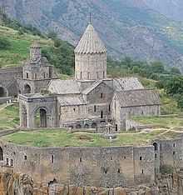
Սյունիք և Վայոց ձոր
9-րդ դարում նոր կարգավիճակ է ստանում Սյունիքի իշխանությունը։ Այն հիմնվել էր դեռ Արշակունիների թագավորության շրջանում՝ 4-րդ դարի սկզբին, երբ Հայաստանում հաստատվում էին ավատատիրական կարգեր[14]։ 9-րդ դարից սկսած այստեղ ևս ընթանում են շինարարական մեծ աշխատանքներ։ Կառուցապատվում է իշխանանիստ Շաղատ գյուղաքաղաքը, Գրհամ բերդը, Կապան բերդաքաղաքը։ Վերջինս 10-րդ դարի վերջից դառնում է իշխանանիստ՝ փոխարինելով Շաղատին։ Ամրացվում են հնուց գոյություն ունեցող Ճահուկի, Երնջակի, Խոռունիի, Շլորուտի և այլ ամրոցներ։ Կառուցվում են մի քանի եկեղեցիներ, որոնցից հայտնի էին Խոտակերացը, Նախիջևանի Կարմիր, Հազարաբյուրացը, Հերմոնիը վանքերը, Վահանավանքը և Քարեվանքը[15]։

Slide 11
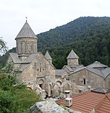
Վաղ շրջան
12-րդ դարի երկրորդ կեսին Հայաստանում մնացել էին մի քանի կիսանկախ իշխանական տներ։ Զաքարյանները, ովքեր ծագում էին Արծրունիներից, ամուր դիրքեր էին հաստատել վրաց արքունիքում։ Զորահրամանատար Սարգիս Զաքարյանի որդիները՝ Զաքարե Բ ամիրսպասալարը և Իվանե Ա աթաբեկը, գլխավորում են հայ ժողովրդի պայքարը։ 12-րդ դարի վերջին և 13-րդ դարի սկզբին ազատագրվում են պատմական Այրարատ, Գուգարք, Տայք, Սյունիք և Արցախ նահանգներն ամբողջությամբ, ինչպես նաև Ուտիք և Վասպուրական նահանգների մի մասը։ Այդպես ստեղծվում է Զաքարյան իշխանապետությունը՝ վրաց Բագրատիոնիների թագավորության ներքո։ Սելջուկյան արշավանքների օրոք ընդհատված շինարարական աշխատանքները նոր թափ առան[2

